Slide 1
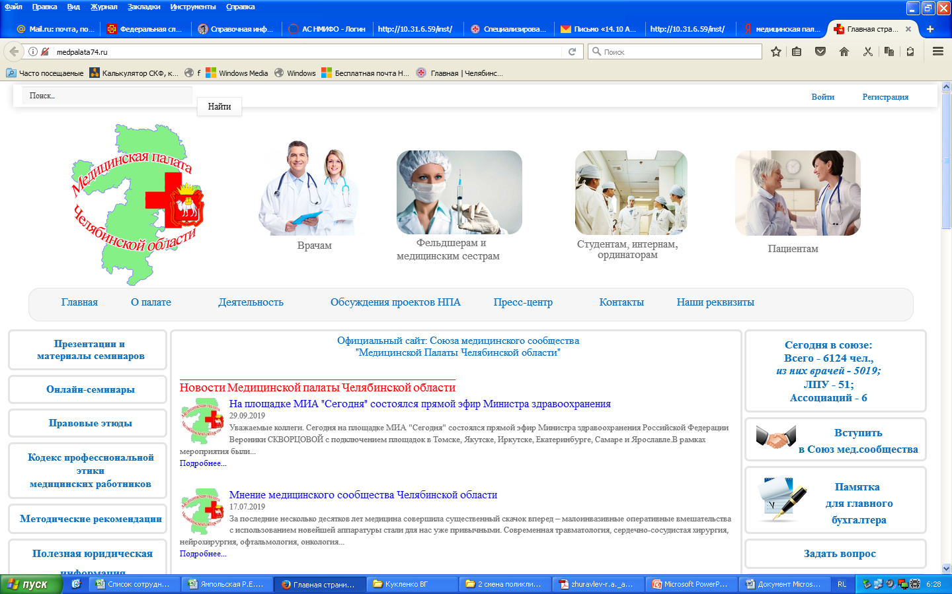
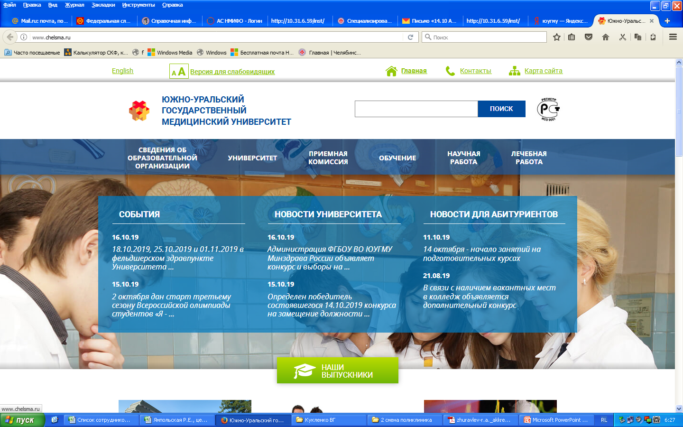
ПЕРВИЧНАЯ СПЕЦИАЛИЗИРОВАННАЯ АККРЕДИТАЦИЯ
Сапожникова И.В.
председатель аккредитационной комиссии
Министерства здравоохранения РФ для проведения аккредитации в Челябинской области,
заместитель главного врача ГБУЗ ЧОКБ,
член некоммерческого партнерства «Медицинская палата Челябинской области»
Челябинск 2020

Slide 2

Аккредитация
ФЗ № 323-ФЗ
Статья 69. Право на осуществление медицинской деятельности и фармацевтической деятельности
1. Право на осуществление медицинской деятельности в Российской Федерации имеют лица, получившие медицинское или иное образование в Российской Федерации в соответствии с федеральными государственными образовательными стандартами и имеющие свидетельство об аккредитации специалиста.
3. Аккредитация специалиста - процедура определения соответствия готовности лица, получившего высшее или среднее медицинское или фармацевтическое образование, к осуществлению медицинской деятельности по определенной медицинской специальности либо фармацевтической деятельности
Аккредитация специалиста проводится аккредитационной комиссией по окончании освоения им профессиональных образовательных программ медицинского образования и фармацевтического образования не реже одного раза в пять лет
Notes:
С введением в действие ФЗ № 323 право на осуществление медицинской деятельности в РФ имеют лица, получившие свидетельство об аккредитации специалиста.
Аккредитация врача, получение допуска к практикующей деятельности, проводится взамен сертификации 1 раз в 5 лет. Аккредитацию обязан будет пройти каждый специалист, как только что завершивший обучение после вуза или ординатуры, так и практикующий врач, после завершения действия его сертификата.
С 1 января 2016 г. вступил в силу ФЗ от № 389«О внесении изменений в отдельные законодательные акты Российской Федерации»,он пролонгировал право на осуществление медицинской деятельности на основании сертификата специалиста до 1 января 2026 года.

Slide 3
Нормативно-правовое регулирование
Федеральный закон от 21.11.2011 N 323-ФЗ "Об основах охраны здоровья граждан в Российской Федерации»
Приказ Министерства здравоохранения Российской Федерации от 02.06.2016 № 334н «Об утверждении Положения об аккредитации специалистов»
Приказ Министерства здравоохранения Российской Федерации от 06.06.2016 № 352н "Об утверждении порядка выдачи свидетельства об аккредитации специалиста, формы свидетельства об аккредитации специалиста и технических требований к нему»
Ежегодно обновляемый приказ «Об утверждении составов аккредитационных комиссий»
Notes:
Аккредитация стартовала в 2016 г. Был издан ряд приказов об утверждении сроков, этапов и Положения об аккредитации специалистов
В настоящее время в МЗ РФ идёт обсуждение ряда поправок в Приказ № 334-н

Slide 4
Виды аккредитации специалистов
Приказ Министерства здравоохранения Российской Федерации от 02.06.2016 №334н
Первичная аккредитация – в отношении лиц, завершивших освоение основных образовательных программ высшего или среднего медицинского образования, фармацевтического образования в соответствии с федеральными государственными образовательными стандартами;
Первичная специализированная аккредитация – в отношении лиц, завершивших освоение программ подготовки кадров высшей квалификации и дополнительных профессиональных программ(профессиональная переподготовка)), а также в отношении лиц, получивших образование на территории иностранного государства;
Периодическая аккредитация – в отношении лиц, завершивших освоение профессиональных образовательных программ медицинского образования и фармацевтического образования, обеспечивающих непрерывное совершенствование профессиональных знаний и навыков в течение всей жизни, а также постоянное повышение профессионального уровня и расширение квалификации.
Notes:
Приказом определены 3 вида аккредитации специалистов:
Первичная аккредитация
Первичная специализированная аккредитация
Периодическая аккредитация
Нам предстоит заниматься Первичной аккредитацией лиц, завершивших обучение и прошедших итоговую государственную аттестацию в ЮУГМУ в 2017 г.

Slide 5
Система аккредитации специалистов
Выпускник
Виды аккредитации:
Первичная аккредитация
Первичная специализированная аккредитация
Повторная аккредитация
ПЕРВИЧНАЯ аккредитация
Осуществление профессиональной деятельности
Непрерывное профессиональное образование
ПОВТОРНАЯ аккредитация
ПЕРВИЧНАЯ СПЕЦИАЛИЗИРОВАННАЯ АККРЕДИТАЦИЯ
*аккредитация специалистов, освоивших программу ординатуры (интернатуры)
*аккредитация специалистов освоивших новую квалификацию
*аккредитация специалистов, получивших новый навык в рамках своей квалификации (специальности)
Ординатура
Непрерывное профессиональное образование
Новая квалификация специальность
Осуществление профессиональной деятельности
Новый навык
Notes:
Приказ МЗРФ от 02.06.2016 № 334н

Slide 6
ЭТАПНОСТЬ ВНЕДРЕНИЯ АККРЕДИТАЦИИ СПЕЦИАЛИСТОВ
приказ Минздрава России от 22.12.2017 №1043н
с 1 января 2020 года
 | лица, получившие после 1 января 2020 года дополнительное профессиональное образование по программам профессиональной переподготовки, разработанным на основании установленных квалификационных требований, профессиональных стандартов и требований соответствующих федеральных государственных образовательных стандартов среднего профессионального и (или) высшего образования к результатам освоения образовательных программ лица, получившие после 1 января 2020 года медицинское и фармацевтическое образование в иностранных государствах

Slide 7
Министерство здравоохранения РФ
Формирование АК в соответствии с приказом МЗ РФ от 02.06.2016г. № 334н
Ежегодно утверждает состав АК
Состав аккредитационной комиссии
Председатель АК
член профессиональной некоммерческой организации
(ст.76 ФЗ №323-ФЗ)
- Осуществляет общее руководство деятельностью АК
- Распределяет обязанности между членами АК
- Формирует аппеляционную комиссию
- Назначает зам.председателя и ответственного секретаря АК из членов АК
Заместитель
председателя АК
Исполняет обязанности председателя АК в его отсутствие, осуществляет иные функции по поручению председателя АК
Ответственный секретарь АК
- Регистрирует и рассматривает поступающие документы в АК;
- Уведомляет лиц, изъявивших желание пройти аккредитацию специалиста, о сроках ее проведения;
- Готовит материалы к заседаниям АК;
- Ведет протоколы заседаний АК;
- Предоставляет материалы, необходимые для рассмотрения апелляций;
-осуществляет иные функции по поручению председателя АК
Представители профессиональных некоммерческих организаций, указанных в ст.76
ФЗ №323-ФЗ
Представители органов исполнительной власти в сфере охраны здоровья и(или) медицинских организаций и иных организаций, осуществляющих медицинскую и (или) фармацевтическую деятельность, и (или) профессиональных союзов или их объедений (ассоциаций)
Представители образовательных и (или) научных организаций. Реализующих программы медицинского и (или) фармацевтического образования, не участвующих в подготовке специалиста.
Члены аккредитационной комиссии

Slide 8
Требования к экспертам
Отсутствие конфликта интересов или иной личной заинтересованности при проведении аккредитации специалиста
Наличие высшего образования по соответствующей специальности
Стаж работы по соответствующей специальности не менее 5 лет.
Эксперты аккредитационных комиссий должны пройти обучение в Методическом центре аккредитации
ПРЕДСЕДАТЕЛЬ АК Представитель ПНО (ч 3 ст.76 ФЗ № 323-ФЗ)

Slide 9
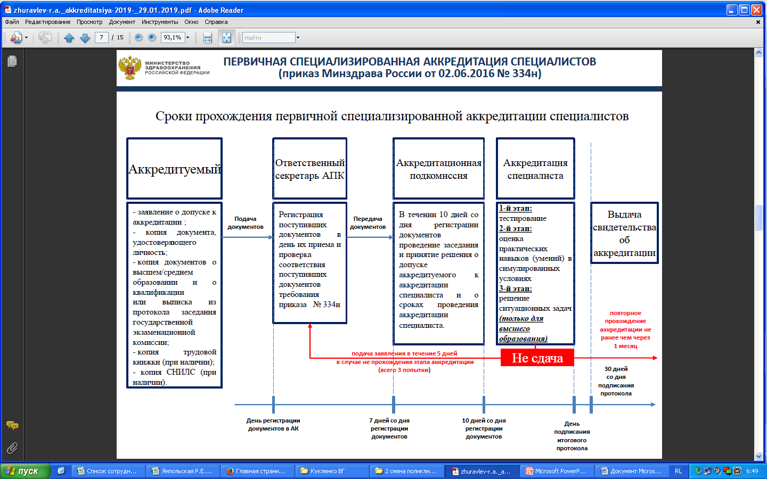
ПЕРВИЧНАЯ СПЕЦИАЛИЗИРОВАННАЯ АККРЕДИТАЦИЯ СПЕЦИАЛИСТОВ
(приказ Минздрава России от 02.06.2016 №334н)

Slide 10
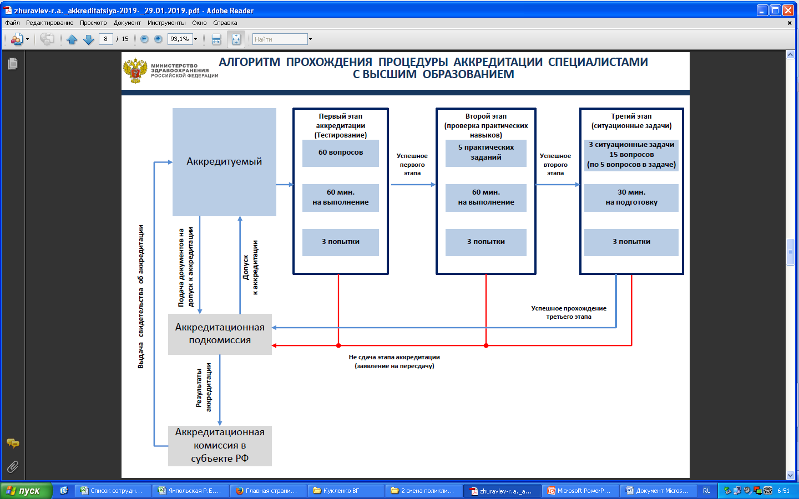
АЛГОРИТМ ПРОХОЖДЕНИЯ ПРОЦЕДУРЫ АККРЕДИТАЦИИ СПЕЦИАЛИСТАМИ С ВЫСШИМ ОБРАЗОВАНИЕ

Slide 11
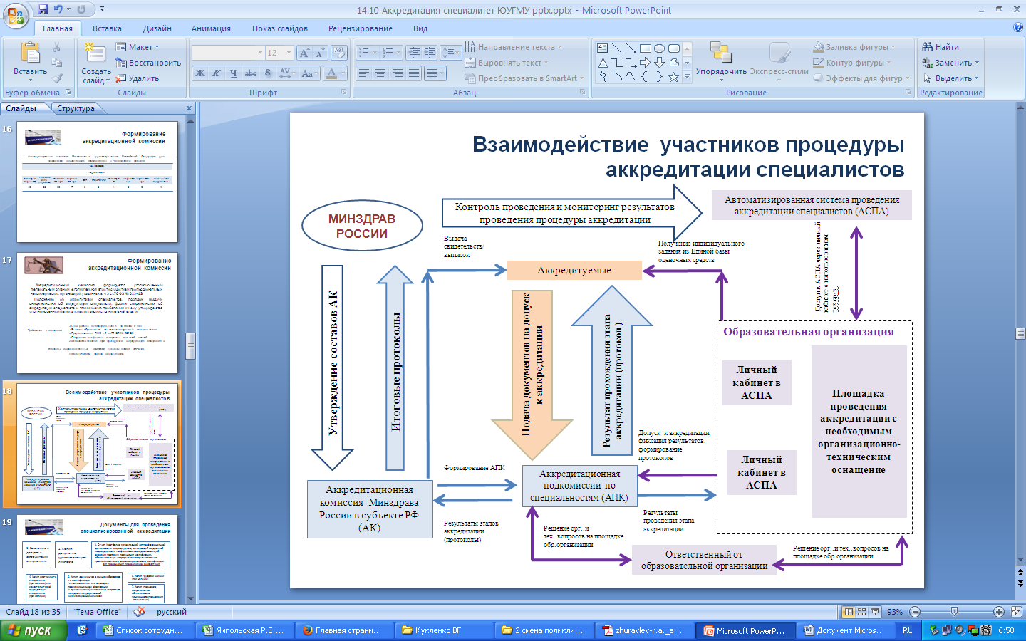
ВЗАИМОДЕЙСТВИЕ УЧАСТНИКОВ ПРОЦЕДУРЫ
АККРЕДИТАЦИИ СПЕЦИАЛИСТОВ

Slide 12
ВЗАИМОДЕЙСТВИЕ АККРЕДИТАЦИОННОЙ КОМИССИИ С ОБРАЗОВАТЕЛЬНОЙ ОРГАНИЗАЦИЕЙ
Администрация ЮУГМУ
Обеспечение набора помещений, оснащенных в соответствии с рекомендациями
Обеспечение соответствие оформления и комплектование каждой станции ОСКЭ;
Организация видеозаписи с передачей в методический центр аккредитации
Оснащение рабочих мест членов АК;
Обеспечение технического сопровождения;
Аккредитационная комиссия
Формирование экспертной группы
Обучение экспертов
Составление графика и логистики работы
Формирование отчётов, валидация результатов
Выдача свидетельств о прохождении аккредитации

Slide 13
Специальности
подлежащие аккредитации 2019
Первичная Первичная специализированная
Лечебное дело
Педиатрия
Стоматология
Фармация
Медико-профилактическое дело
Кардиология
Терапия
Педиатрия
Онкология
Семейная медицина
Неврология
515 аккредитуемых
с Фармацией - 600
122 аккредитуемых

Slide 14
ИТОГИ АККРЕДИТАЦИИ СПЕЦИАЛИСТОВ 2017-2019 г.г.
АККРЕДИТАЦИОННАЯ КОМИССИЯ
Челябинской области
2018 г
4 (124 эксперта)
2019 г
11 (185 экспертов)
2017 г
4 (84 экспертов)
2016 г
2 (20 экспертов)
Специальность | Допущено |  |  | Аккредитовано |  |  | Не аккредитовано
 | 2017 | 2018 | 2019 | 2017 | 2018 | 2019 | 2017 | 2018 | 2019
Лечебное дело | 292 | 312 | 315 | 289 | 309 | 305 | 3 | 3 | 10
Медико-профилактическое депо | 14 | 25 | 12 | 14 | 25 | 12
Педиатрия | 119 | 116 | 114 | 116 | 114 | 114 | 3 | 2
Стоматология | 71 | 86 | 74 | 69 | 86 | 72 | 2 |  | 2
ВСЕГО | 496 | 539 | 515 | 488 | 534 | 503 | 8 | 5 | 12
Кардиология |  |  | 6 |  |  | 6
Неврология |  |  | 25 |  |  | 25
Общая врачебная практика (семейная медицина) |  |  | 2 |  |  | 1 |  |  | 1
Онкология |  |  | 49 |  |  | 46 |  |  | 3
Терапия |  |  | 24 |  |  | 21 |  |  | 3
Педиатрия |  |  | 16 |  |  | 16
ВСЕГО | 0 | 0 | 122 | 0 | 0 | 115 | 0 | 0 | 7

Slide 15
ИТОГИ АККРЕДИТАЦИИ СПЕЦИАЛИСТОВ В 2019 ГОДУ
В ЧЕЛЯБИНСКОЙ ОБЛАСТИ
(количество пересдач)
Специальность | 1 этап | 2 этап | 3 этап | Итого количество пересдач
Лечебное дело | 33 | 1 | 28 | 62
Стоматология | 9 |  | 4 | 13
Педиатрия | 5 | 1 | 6 | 12
Онкология ПП | 1 |  | 4 | 5
Онкология (орд) | 1 |  |  | 1
Педиатрия ПП | 1 |  |  | 1
ОВП |  | 2 |  | 2
Терапия ПП |  |  | 2 | 2
Терапия (орд) | 3 |  | 5 | 8
Неврология (орд) | 1 | 1 | 1 | 3
Итого | 54 | 5 | 50 | 109

Slide 16
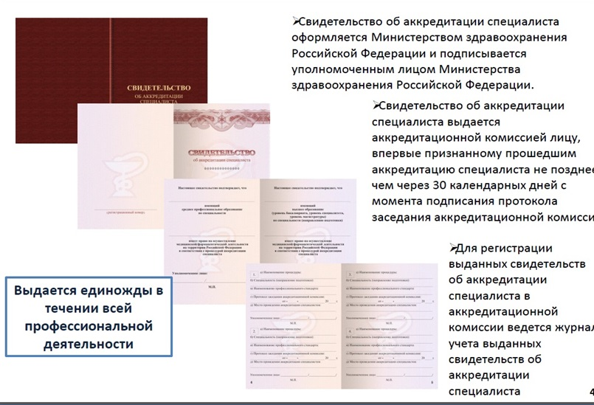

СВИДЕТЕЛЬСТВО ОБ АККРЕДИТАЦИИ СПЕЦИАЛИСТОВ
Notes:
3 попытки даются на каждый этап, а не суммарно на всю процедуру аккредитации),

Slide 17
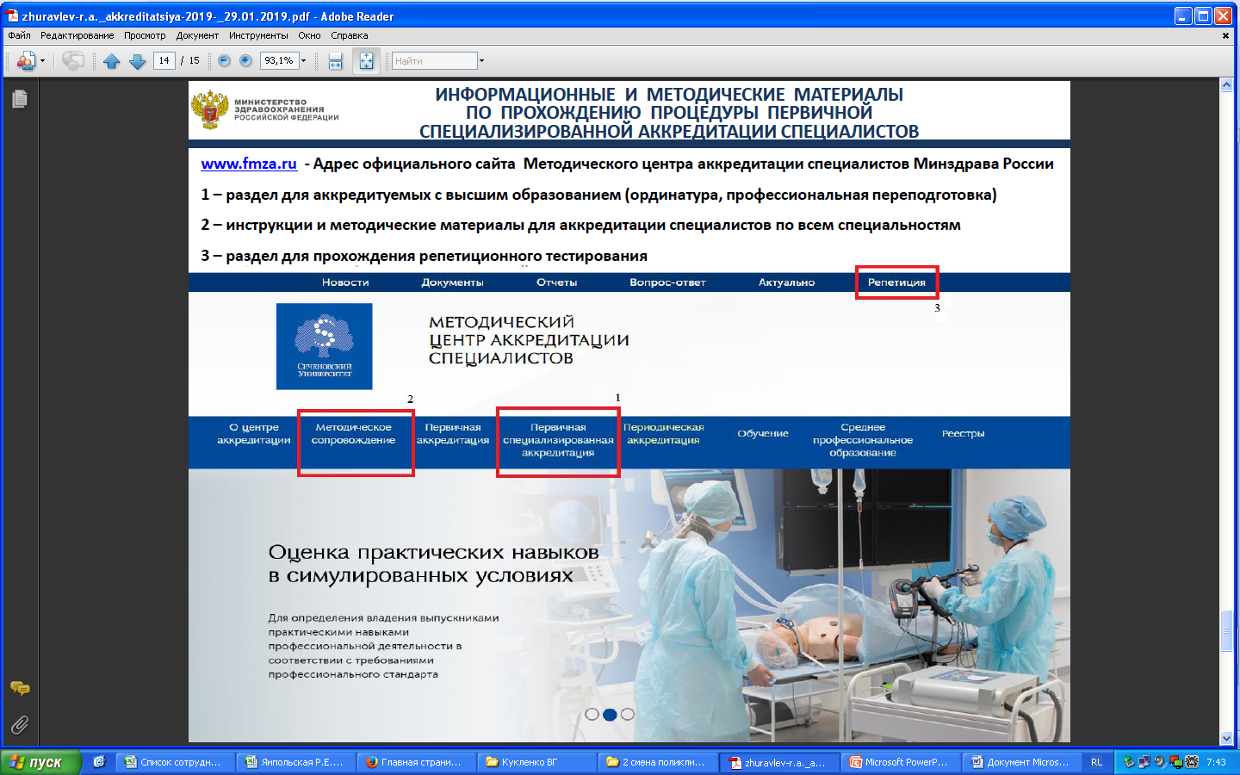
ИНФОРМАЦИОННЫЕ И МЕТОДИЧЕСКИЕ МАТЕРИАЛЫ ПО ПРОХОЖДЕНИЮ ПРОЦЕДУРЫ ПЕРВИЧНОЙ СПЕЦИАЛИЗИРОВАННОЙ АККРЕДИТАЦИИ СПЕЦИАЛИСТОВ
Notes:
3 попытки даются на каждый этап, а не суммарно на всю процедуру аккредитации),

Slide 18

Аппаратное совещание НМП от 28 марта 2019 года
Невозможно работу аккредитационных комиссий организовывать на функциональной основе.
Создание Центров оценки квалификации (ЦОК) – дело будущего, в настоящее время должны заработать именно аккредитационные комиссии, в 2019 г. потребуется работа около 1250 членов комиссий из числа авторитетных практических врачей.
С началом периодической аккредитации, потребуется работа аккредитационных комиссий на постоянной основе, и тогда вариант оплаты труда членов комиссий по месту их работы станет явно недостаточным и потому неприемлемым.
Необходимо субсидирование через государственный бюджет, возможно, через гранты, либо через конкурсную процедуру. В настоящее время предполагается, что на финансирование аккредитации пойдут средства обязательного медицинского страхования.

Slide 19

Благодарю за внимание!

